Slide 1
第五章 拒绝服务攻击
主编：黄晓芳
副主编：孙海峰 左旭辉
高等学校电子信息类“十三五”规划教材
应用型网络与信息安全工程技术人才培养系列教材

Slide 2
5.1 拒绝服务攻击原理
拒绝服务（Denial of Service，DOS）攻击是指故意的攻击网络协议缺陷或直接通过野蛮手段耗尽被攻击对象的资源，严格地说，该类攻击是一种破坏网络服务的技术方式，具体的实现多种多样，其根本目的是使受害主机或网络不能及时接收处理外界请求，或无法及时回应外界请求的能力，严重的会使系统崩溃、网络瘫痪。
高等学校电子信息类“十三五”规划教材
应用型网络与信息安全工程技术人才培养系列教材

Slide 3
5.2 常见攻击方法及防御措施
1、按照拒绝服务攻击所利用的TCP/IP协议栈的不同协议来分，可以分为以下几种类型：
（1）应用层协议拒绝服务攻击：如WWW拒绝服务攻击、电子邮件拒绝服务攻击、DNS拒绝服务攻击，DHCP拒绝服务攻击等。
（2）TCP协议拒绝服务攻击，如TCP半连接攻击TCP SYN Flood，TCP全连接攻击等。
（3） UDP协议拒绝服务攻击，如UDP DNS Flood，UDP DHCP Flood，Teardrop等。
（4）ICMP协议拒绝服务攻击，如Ping of Death，ICMP 回音应答冲击，ICMP广播等。
（5）ARP协议拒绝服务攻击，如Arp Replay Flood攻击，IP冲突等，这种类型的拒绝服务攻击只在局域网有效。
（6） 其它特殊协议的拒绝服务攻击。
高等学校电子信息类“十三五”规划教材
应用型网络与信息安全工程技术人才培养系列教材

Slide 4
2、按照拒绝服务攻击工具的种类来分，可以分为以下几种类型：
(1) Smurf拒绝服务攻击 Smurf是一种简单但有效的DDoS攻击技术，这种攻击方法结合使用了伪造源IP地址和ICMP回复方法使大量网络传输充斥目标系统，引起目标系统拒绝为正常系统进行服务。
(2) Trinoo拒绝服务攻击 Trinoo 是复杂的DDoS攻击程序，从同一源地址和源端口向目标主机上的任意端口发送UDP信息包。
(3) TFN拒绝服务攻击 TFN（Tribe Flood Network）是一种DDoS攻击工具。
(4) Stacheldraht拒绝服务攻击 Stacheldraht是一种DDoS攻击工具，类型多种多样，而且还可建立带有伪装源IP地址的信息包。
高等学校电子信息类“十三五”规划教材
应用型网络与信息安全工程技术人才培养系列教材

Slide 5
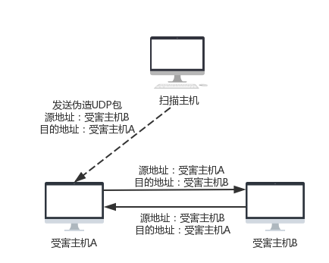
5.2.1常见的DoS攻击方法
1)UDP Flood攻击
UDP Flood攻击是指向服务器发送大量的报文，使服务器忙于数据报文的回应。
UDP Flood攻击示意图
高等学校电子信息类“十三五”规划教材
应用型网络与信息安全工程技术人才培养系列教材

Slide 6
2)TearDrop攻击
这是基于病态分片数据包的攻击方法，这种攻击利用协议栈在分片重组时存在的缺陷进行攻击。
3) ping洪流攻击
在早期的阶段,路由器对包的最大尺寸都有限制。许多操作系统对TCP/IP栈的实现在ICMP包上都是规定64KB，并且在对包的标题头进行读取之后,要根据该标题头里包含的信息来为有效载荷生成缓冲区。当到达的数据包声称自己的尺寸超过上限，就会出现内存分配错误,导致TCP/IP堆栈崩溃,致使接受方死机,达到拒绝服务攻击的目的。
高等学校电子信息类“十三五”规划教材
应用型网络与信息安全工程技术人才培养系列教材

Slide 7
4) 利用ICMP协议的攻击
ICMP是用来处理错误与交换控制信息的网络协议，ICMP分组可以传递网络控制情况和错误信息如拥塞通告、传输问题等，同时也可以用来判定网络另一端的计算机是否有响应。
5) Smurf攻击
Smurf攻击是利用网络广播的原理来发送大量的IP包，并且把包的源地址设为目标主机的地址，是一种典型的反射式攻击。
6) Land-based攻击
攻击者将一个包的源地址和目的地址都设置为目标主机的地址，然后将该包通过IP欺骗的方式发送给被攻击主机，大量的数据包将使目标主机建立很多无效的连接,系统资源被大量占用,从而有可能造成系统崩溃或死机等现象。
高等学校电子信息类“十三五”规划教材
应用型网络与信息安全工程技术人才培养系列教材

Slide 8
5.2.2 DDOS攻击原理
分布式拒绝服务（DDoS）是基于DoS攻击的一种特殊形式。攻击者将多台受控制的计算机联合起来向目标计算机发起DoS攻击。一般由以下三部分组成：
1)攻击者：攻击者所用的计算机是攻击主控台，攻击者操纵整个攻击过程，它向主控端发送攻击命令。
2)主控端：主控端是攻击者非法侵入并控制的一些主机，这些主机还分别控制大量的代理主机。主控端主机的上面安装了特定的程序，因此它们可以接受攻击者发来的特殊指令，并且可以把这些命令发送到代理主机上。
3)代理端：代理端同样也是攻击者侵入并控制的一批主机，在它们上面运行攻击器程序，接受和运行主控端发来的命令。代理端主机是攻击的执行者，真正向受害者主机发送攻击。
高等学校电子信息类“十三五”规划教材
应用型网络与信息安全工程技术人才培养系列教材

Slide 9
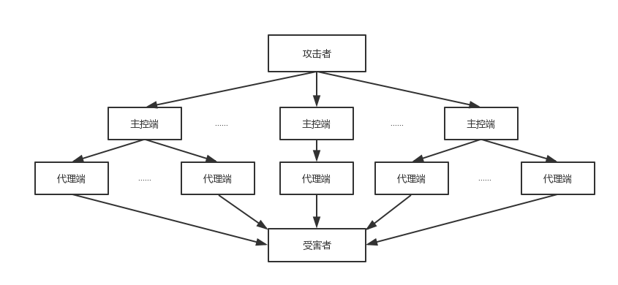
攻击者发起DDoS攻击的第一步，就是寻找在Internet上有漏洞的主机，进入系统后在其上面安装后门程序，攻击者入侵的主机越多，他的攻击队伍就越壮大。第二步在入侵主机上安装攻击程序，其中一部分主机充当攻击的主控端，一部分主机充当攻击的代理端。最后各部分主机各司其职，在攻击者的调遣下对攻击对象发起攻击。
DDOS攻击示意图
高等学校电子信息类“十三五”规划教材
应用型网络与信息安全工程技术人才培养系列教材

Slide 10
5.2.3拒绝服务攻击的检测方法
攻击检测与过滤可以分为两个阶段，一个阶段是DDoS攻击分组检，另一个阶段是攻击分组过滤。
1) 基于路由的分组过滤策略
其主要思想是把输入分组过滤功能扩展到Internet核心。
2)基于分布式的入侵检测方法
目前，基于分布式入侵检测策略(distributed attack detection，DAD)和RPF策略扩展了输入分组过滤策略类似，DAD策略将典型的入侵检测系统的功能扩展到Internet核心网络。
高等学校电子信息类“十三五”规划教材
应用型网络与信息安全工程技术人才培养系列教材

Slide 11
5.2.4 拒绝服务攻击的防御方法
1) 利用路由器并进行网络结构优化
使用路由器扩展访问列表是防止DoS攻击的有效工具。根据探测到的数据包类型，用户就可以确定DoS攻击的种类。
2) 利用防火墙
防火墙是防御DoS攻击重要的网络安全设备。利用防火墙来加固网络的安全性，配置好它们的安全规则，过滤掉所有的可能的伪造数据包。
3) 利用先进交换系统
使用线速多层交换系统和智能多层访问控制等功能。
4) 建立网络入侵防御系统（IPS）
如果检测到DoS攻击，IPS会在这种攻击扩散到网络的其它地方之前阻止这个恶意的通信。
高等学校电子信息类“十三五”规划教材
应用型网络与信息安全工程技术人才培养系列教材

Slide 12
5.2.4 拒绝服务攻击的防御方法
5) 采用强壮的操作系统和服务器
确保采用最新操作系统，并为操作系统和服务器（如Ftp服务器Wu-Ftpd等）打上安全补丁。
6) 采用退让策略
退让策略采用了DNS轮循，或者通过负载均衡、Cluster等技术增加响应主机数量，增加系统资源，从而提升抗攻击能力。
7) 寻求ISP的协助和合作
获得所接入的主要互联网服务供应商（ISP）的协助和合作是非常重要的。

Slide 13
5.3 拒绝服务攻击实验
实验任务一：UDP Flood攻击练习
UDP Flood是一种采用UDP Flood攻击方式的DoS软件，它可以向特定的IP地址和端口发送UDP包。在IP／hostname和port窗口中指定目标主机的IP地址和端口号，Max duration设定最长的攻击时间，在speed窗口中可以设置UDP包发送的速度，在data框中，定义UDP数据包包含的内容，缺省情况下为UDP Flood.Server stress test的text文本内容。单击Go按钮即可对目标主机发起UDP-Flood攻击，如图所示。
高等学校电子信息类“十三五”规划教材
应用型网络与信息安全工程技术人才培养系列教材

Slide 14
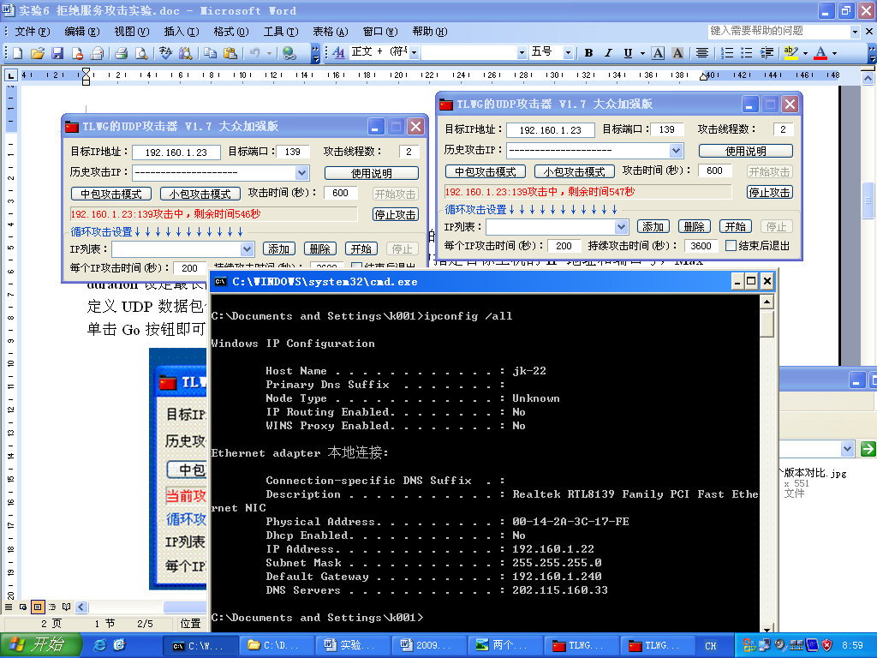
高等学校电子信息类“十三五”规划教材
应用型网络与信息安全工程技术人才培养系列教材

Slide 15
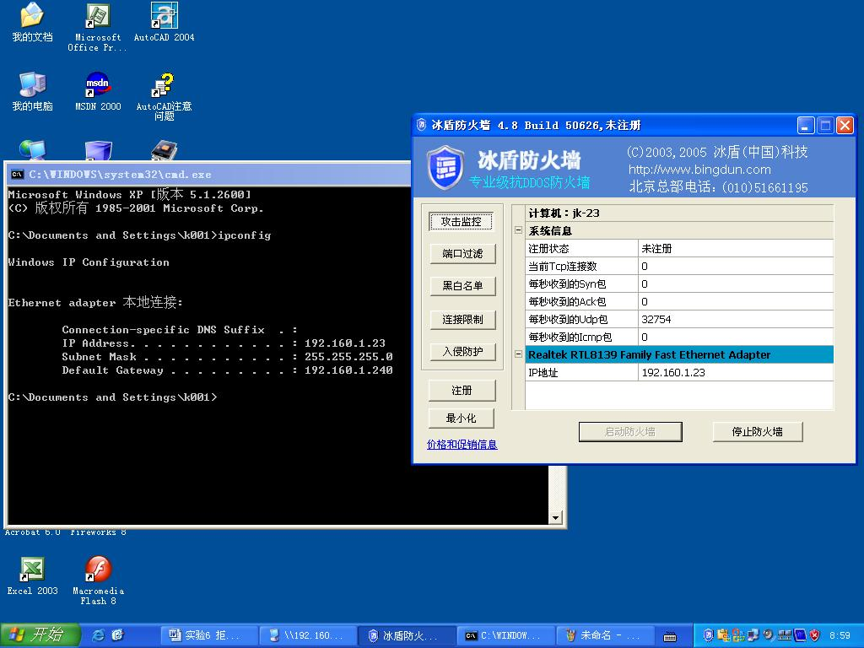
在被攻击主机中可以查看收到的UDP数据包，下图显示为攻击监控：
高等学校电子信息类“十三五”规划教材
应用型网络与信息安全工程技术人才培养系列教材

Slide 16
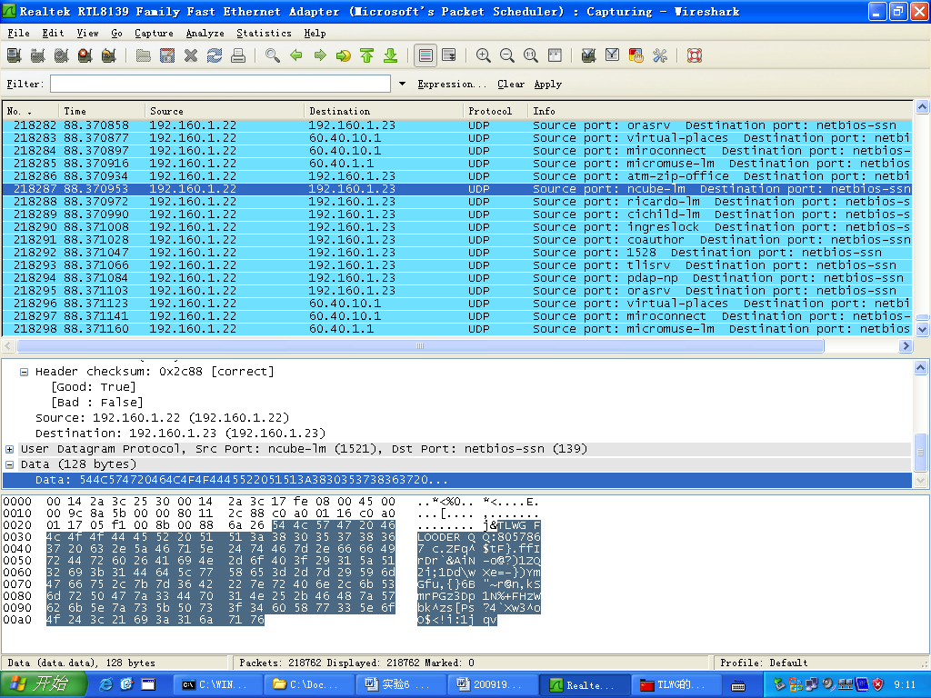
使用wireshark分析数据包，如图所示
高等学校电子信息类“十三五”规划教材
应用型网络与信息安全工程技术人才培养系列教材

Slide 17
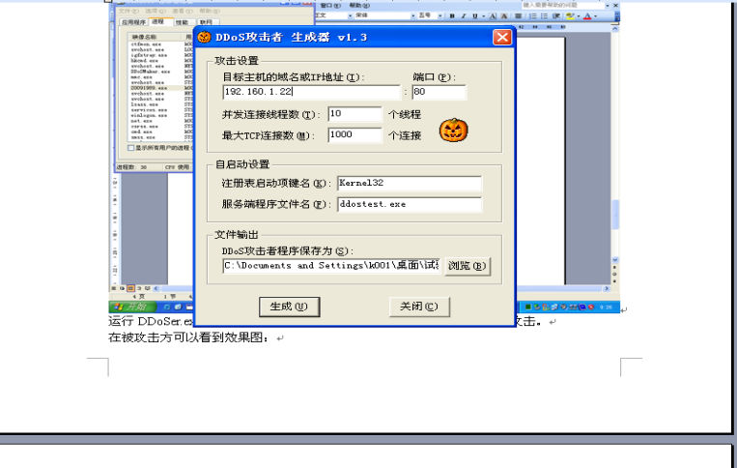
实验任务二：DDoSer进行攻击实验
DDoSer是一个DDoS攻击工具，分为生成器（DDoSMaker.exe）与DDoS攻击者程序（DDoSer.exe）两部分。其中攻击者程序要通过生成器进行生成，它运行的唯一工作就是不断的对事先设定好的目标进行攻击，下图为生成器设置界面。
高等学校电子信息类“十三五”规划教材
应用型网络与信息安全工程技术人才培养系列教材

Slide 18
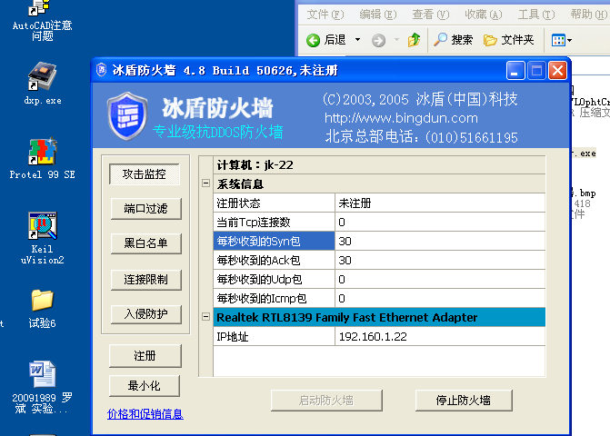
运行DDoSer.exe，配置自己为攻击目标。发给192.160.1.23运行程序。在其系统进程中创建了ddostest.exe，并对配置的目标发起了攻击。在被攻击方(自己)可以看到效果图如图所示。
高等学校电子信息类“十三五”规划教材
应用型网络与信息安全工程技术人才培养系列教材

Slide 19
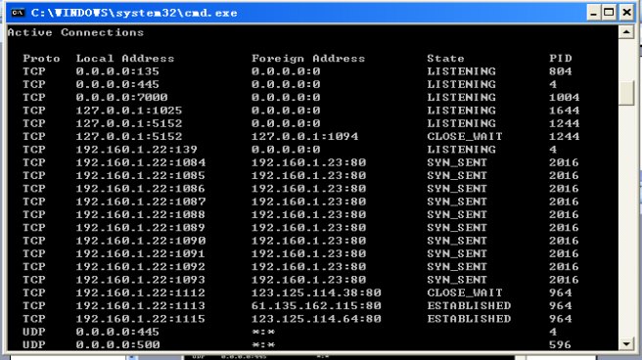
删除DDosSer攻击程序方法：
实验中ddos是对TCP进行的攻击，所有首先可以通过netstat –ano查看端口连接，结果如图所示
端口连接情况
高等学校电子信息类“十三五”规划教材
应用型网络与信息安全工程技术人才培养系列教材

Slide 20
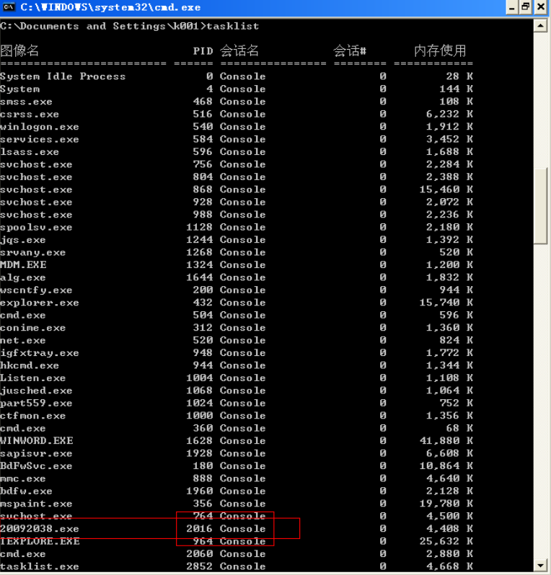
tasklist查看PID号对应的进程，如图所示。
高等学校电子信息类“十三五”规划教材
应用型网络与信息安全工程技术人才培养系列教材

Slide 21
谢 谢！

Slide 22
谢 谢！

